Slide 1
Pasaulinė švarinimosi akcija
Alytaus r. Simno gimnazija Erasmus+ project 2018-2020 Stop Climat Change – Together Europe Achieves More
Spalis 2018

Slide 2
Spalio 10 d. tarptautinio Erasmus+ mokyklų partnerystės projekto „Stop Climate Change. Together Europe Achieves More“ („Stabdykime klimato kaitą. Kartu Europa pasieks daugiau“) komandos nariai prisijungė prie pasaulinės pilietinės akcijos „World Cleanup Day (Pasaulinė švarinimosi diena)“ sutvarkydami vieną iš Metelių regioninio parko miško teritorijų.

Slide 3
METELIŲ REGIONINIS PARKAS

Slide 4
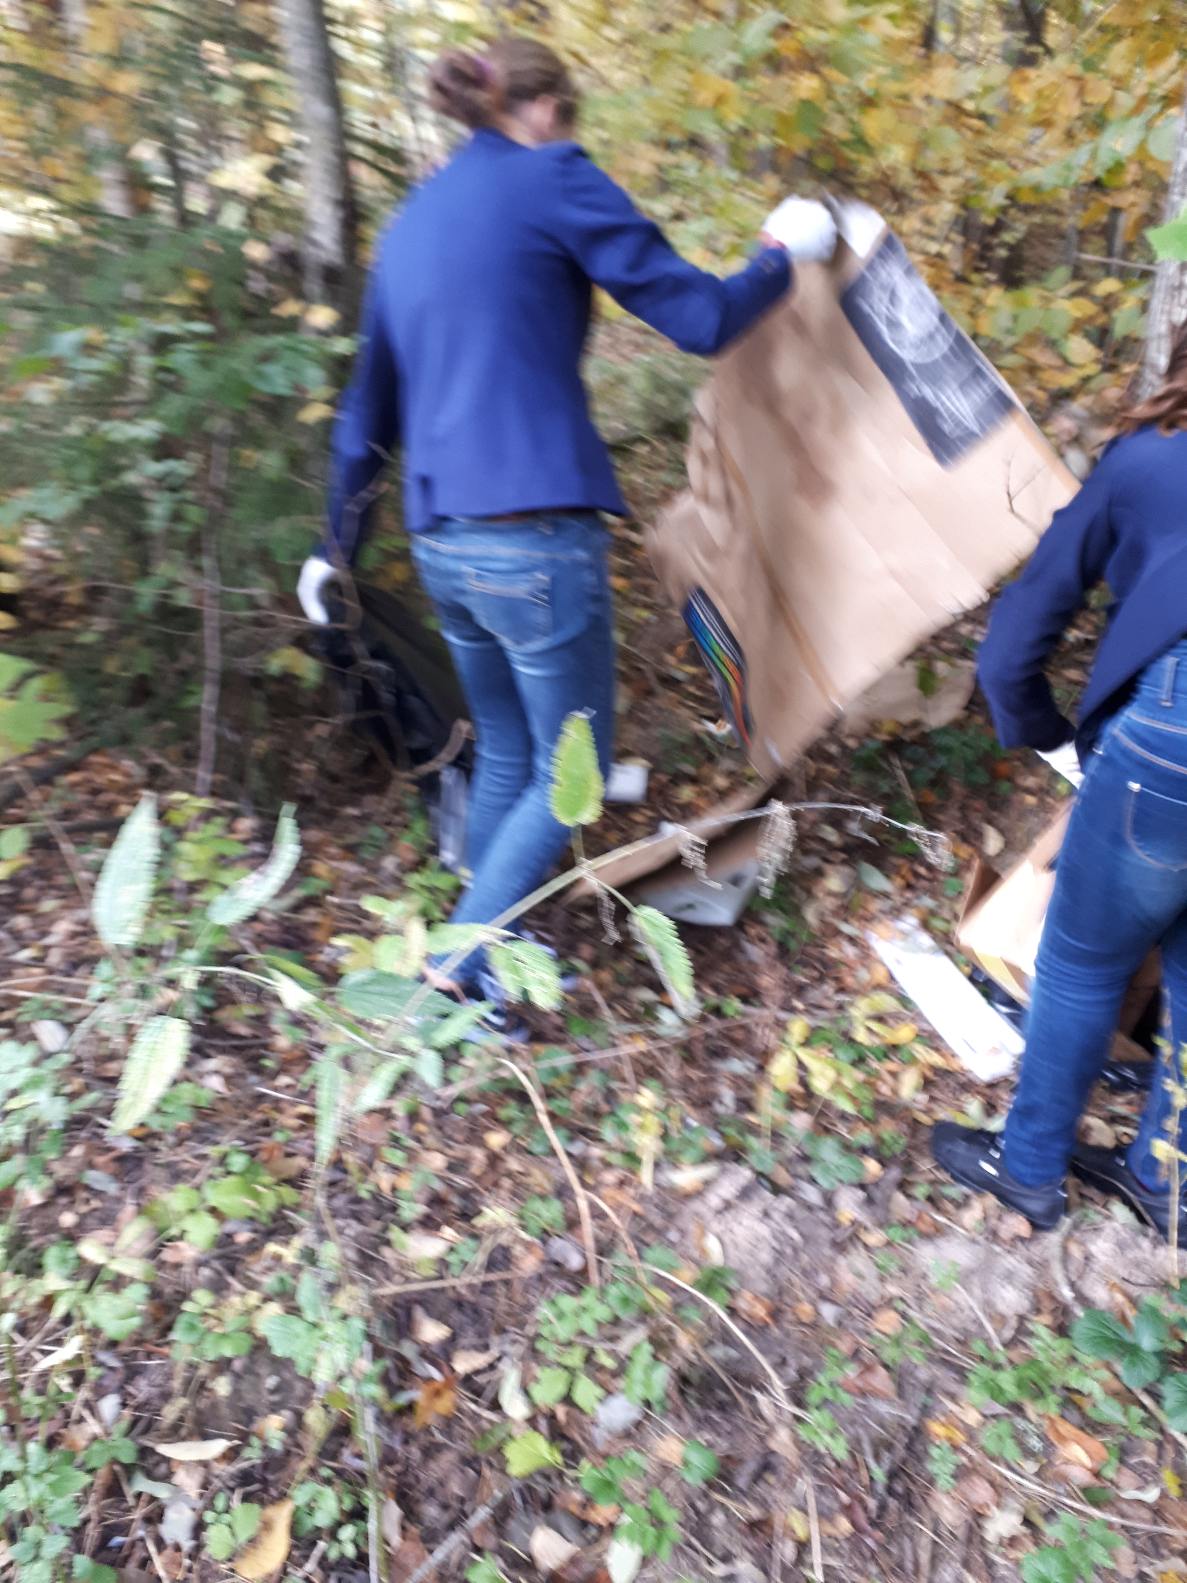
Mokiniai kruopščiai rinko įvairias šiukšles: plastikinius butelius, buitines atliekas.

Slide 5
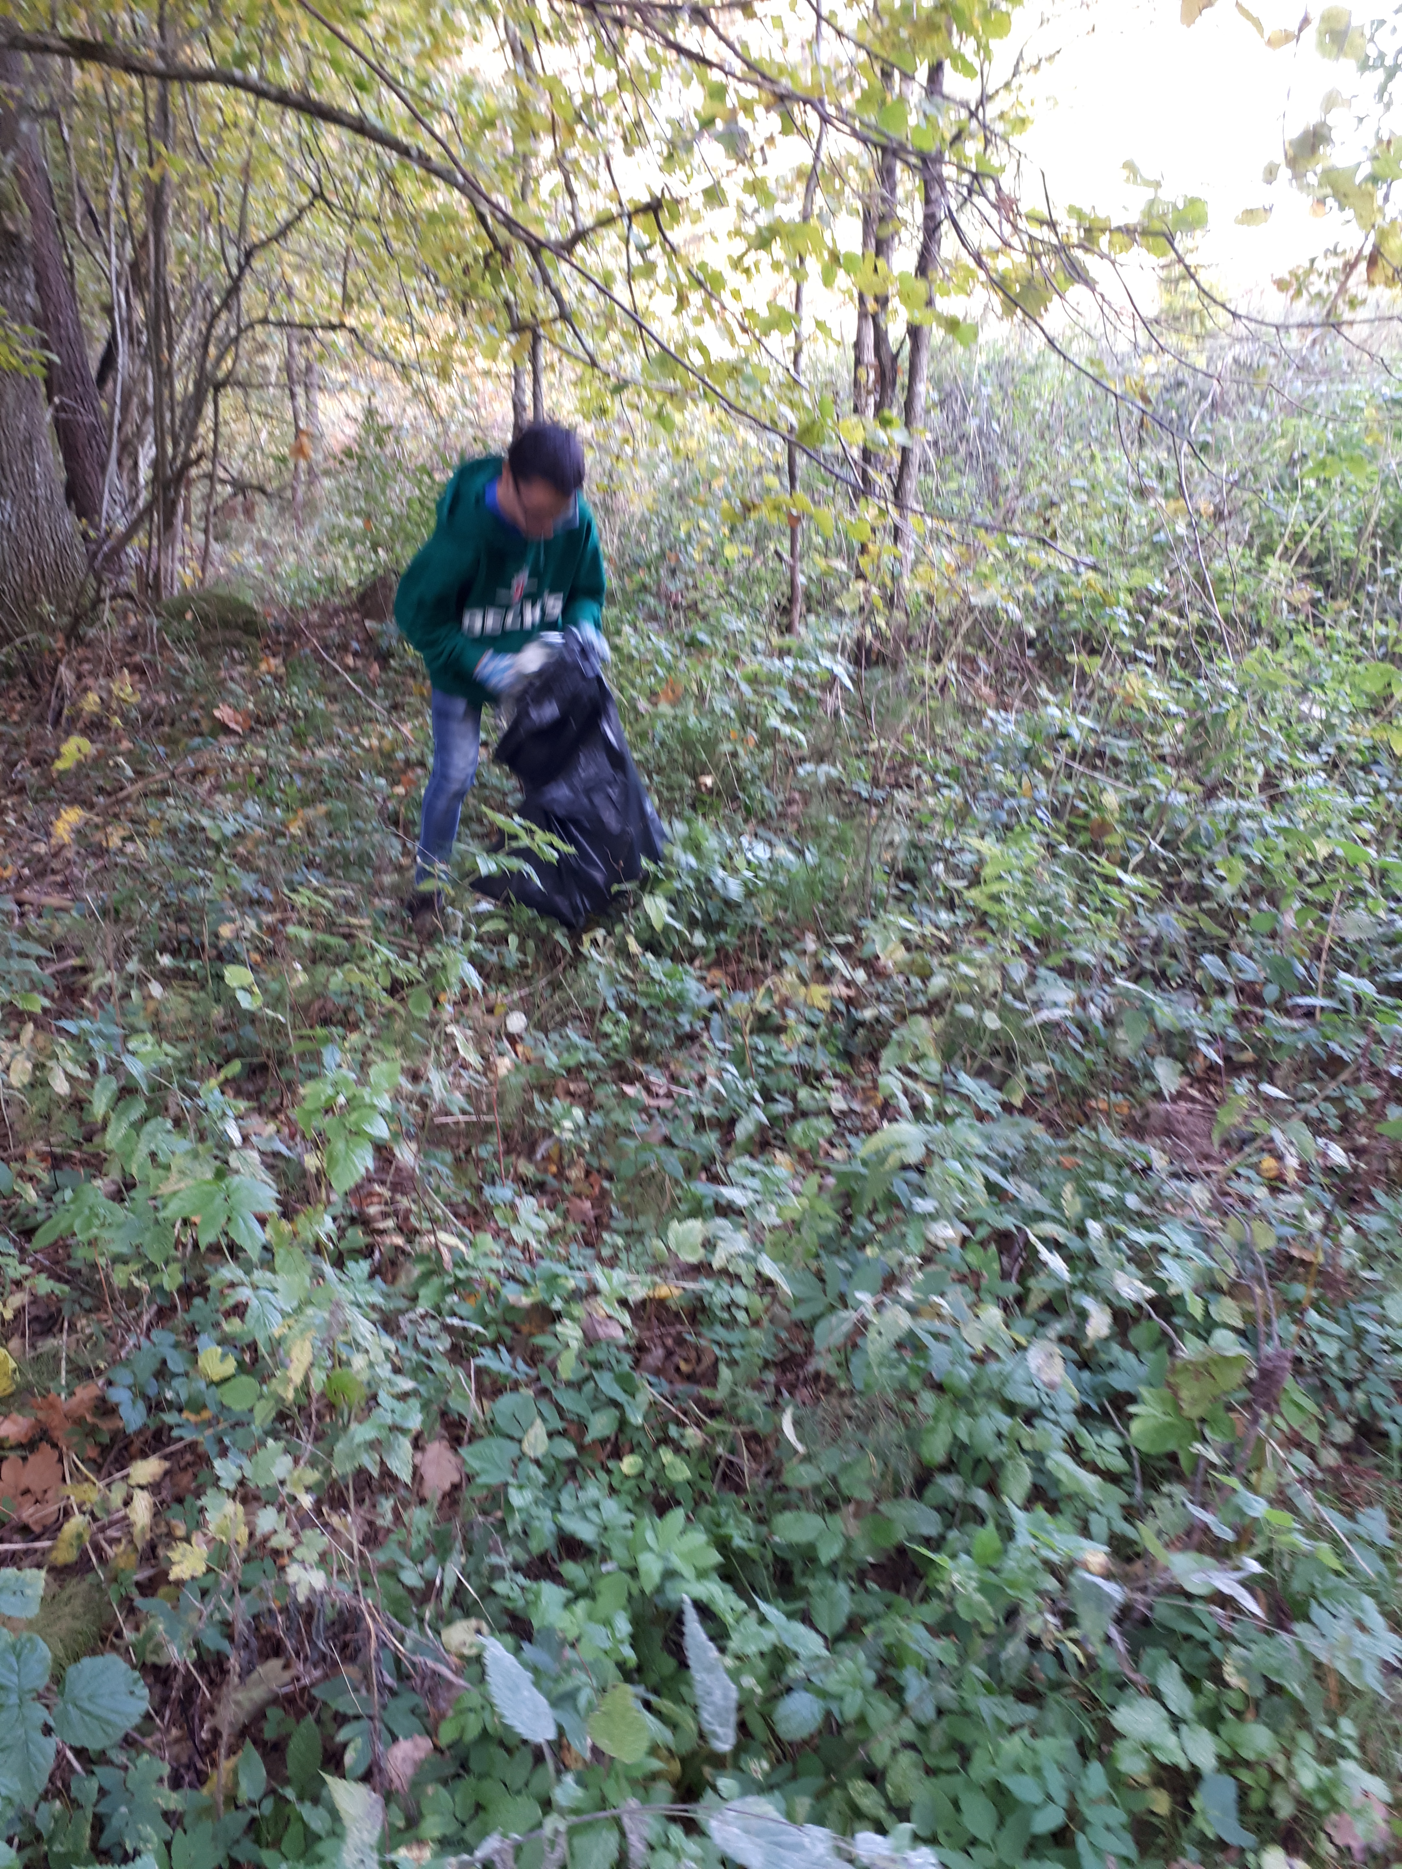

Slide 6
Bene įspūdingiausias radinys buvo – odinė sofa.

Slide 7
Mokiniai džiaugėsi atlikę prasmingą darbą – prisidėję prie Metelių regioninio parko gamtos ir vertybių išsaugojimo.

